Slide 1
Innovación educativa e integración escolar
Flga. Sra. Paulina Gómez Campbell
Encargada Programa Integración
DIREBIEN

Slide 2
¿Qué es innovación educativa?
Sistematización de una práctica
habitual que puede seguir
siendo evaluada y mejorada.
Mediante los cuales se trata de
introducir y provocar cambios en
las prácticas educativas vigentes.
“Si uno considera los cambios como amenaza, nunca innovará. No deseche algo simplemente porque no era lo que planificó,
lo inesperado es la mejor fuente de innovación.”
Peter Drucker (2000)

Slide 3
Cómo impacta
La innovación, por tanto, va asociada al cambio
y tiene un componente – explícito u oculto-
ideológico, cognitivo, ético y afectivo.
Tolerancia
Diversidad
Universalidad
Maturana y Varela (1994).

Slide 4
Innovación Educativa
Está fundamentada sobre el aprendizaje
Se encuentra ligado a la acción transformadora del
mundo.
Tiene un profundo sentido de cambio.
Estas deben ser:
- organizadas
Planificadas
logre sus impactos en la sociedad
Educar significa: acoger vida, despertar vida y transformar vida. P.K.

Slide 5
Beneficios de la innovación educativa
Sistematiza una práctica de forma organizada
Convierte al educador en un sujeto creador y productor del saber, permitiendo reorientar su quehacer
Flexibiliza a la institución educativa pues lo obliga a dar respuesta a estos cambios.
Evita la parálisis e inflexibilidad construyendo sistemas menos individualistas y más participativos.
Mejía 2010

Slide 6
Innovación como educadoras
'Enseñarás a volar, pero no volarán tu
vuelo... Enseñarás a soñar, pero no soñarán tu
sueño... Enseñarás a vivir, pero no vivirán tu
vida. Sin embargo, en cada vida, en cada
vuelo, en cada sueño, perdurará siempre la
huella del camino enseñado'. S.T.C
DEJA HUELLA!!!!!!!

Slide 7
Obstáculos para la innovación
Se suele decir que no se está preparado para los cambios
Modelos mentales impuestos, basados en creencias, costumbres, normas y
conductas
Prejuicios raciales, de género, religiosos, culturales, capacidades.
Confundir calidad de educación con resultados específicos.
ROBALINO, M. y ELORES, D. (2010).

Slide 8
Calidad de la educación e innovación
Conceptos ligados estrechamente
Calidad de la educación está relacionado con el ideal de sociedad e institución que se quiere construir.
IDEALMENTE nuestros JJII deben incorporar el enfoque de derechos humanos el cual
relaciona ‘calidad de la educación’, más allá de la eficacia y eficiencia, con:
• Educación para la igualdad y la equidad (social);
• Educación relevante (importancia);
• Educación pertinente (adecuada);
• Educación contextualizada en el territorio, y
• Educación afincada en las matrices culturales y sociales (interculturalidad).
(OREALC/UNESCO, 2007),

Slide 9
Entonces…….
la innovación no es una simple mejora sino una TRANSFORMACIÓN;
una ruptura con los esquemas y la cultura
vigentes en las escuelas.
No es un producto sino un proceso.
BLASE, J. (2002).

Slide 10
¿porqué el protocolo es una propuesta innovadora?
Casuística
Catastro
Protocolo
(sistematización)
Elaboración piloto
En permanente mejora y revisión

Slide 11
pensemos
Ha tenido un impacto real?
Nos ha obligado a cambiar algunas prácticas, políticas y cultura?
Tiene un proceso de continuidad?
No siempre podemos hacer grandes cosas,
Pero siempre podemos hacer pequeñas cosas con gran AMOR. S.T.C

Slide 12
Obstáculos de la innovación educativa
Ball, 1987; Blase, 1991; Burlingame, 1988; Burns, 1961; Duke, 1976;
Malen, 1994; Towsend, 1990
LAS MICROPOLÍTICAS EN LAS INSTITUCIONES
el poder político de individuos y grupos suele darse por sentado porque está
cimentado en estructuras organizativas y culturales que trabajan para
preservar el status quo
Reflejan típicamente el fuerte apoyo de unos y la férrea oposición de los otros.
Los intereses de ambos grupos están en juego y cada truco y recurso será
empleado para provocar o para oponerse con éxito a la innovación
(Mangham, 1979: 133).

Slide 13
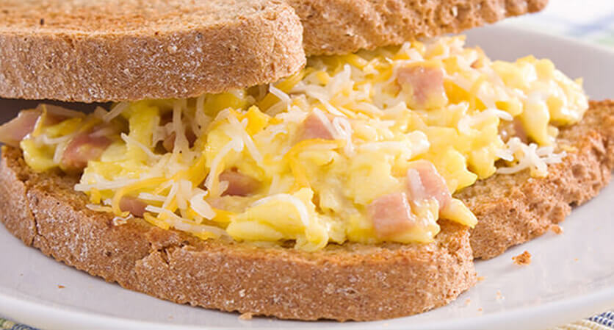
Y pensemos
A veces sentimos que lo que hacemos es tan solo una gota en el mar, pero el mar sería menos si le faltara una gota.

Slide 14
Gracias!

